Slide 1
Python orientado a objetos
Programação aplicada à engenharia cartográfica
Prof. Dr. Maurício Carvalho Mathias de Paulo
Prof. Me. Raphael Luiz França Greco
Rio de Janeiro-RJ, 2025

Slide 2
Introdução
Documentos de Python Orientado a Objetos:
  https://www.tutorialspoint.com/python/python_oops_concepts.htm
  https://www.w3schools.com/python/python_classes.asp
Exercícios complementares (muito importantes):
  Documentos de Padrões de Projeto (Design Patterns):
    https://refactoring.guru/design-patterns/catalog
    https://www.tutorialspoint.com/design_pattern/

Slide 3
Introdução
Problema exemplo:
  Vamos representar dados geográficos utilizando três tipos de geometrias: pontos, linhas e polígonos.
  Cada geometria deve guardar as coordenadas que a descrevem.
    Pontos tem 1 par de coordenadas.
    Linhas e polígonos podem ter vários pares de coordenadas.
    Nos polígonos o primeiro e o último ponto são iguais.
    As distâncias entre as coordenadas de linhas e polígonos são representadas por um segmento de reta.
  Todas geometrias vão executar as mesmas operações (funções). Porém, a implementação de cada função depende do tipo de geometria. Usaremos a função comprimento() como exemplo.
Como podemos implementar isso em Python?

Slide 4
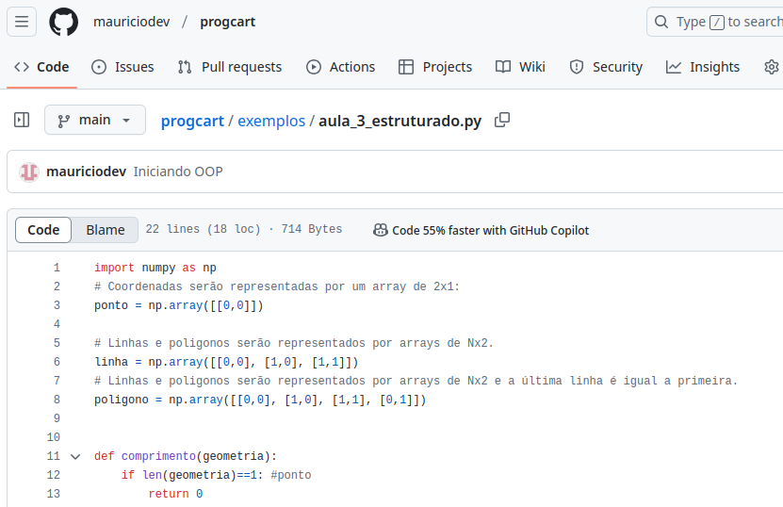
Código estruturado
https://github.com/mauriciodev/progcart/blob/main/exemplos/aula_3_estruturado.py

Slide 5
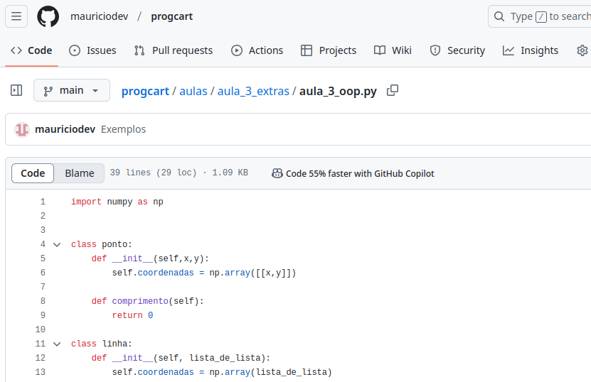
Código orientado a objetos
https://github.com/mauriciodev/progcart/blob/main/aulas/aula_3_extras/aula_3_oop.py
Um pouco fraco, não?
Dúvidas: https://www.w3schools.com/python/python_classes.asp

Slide 6
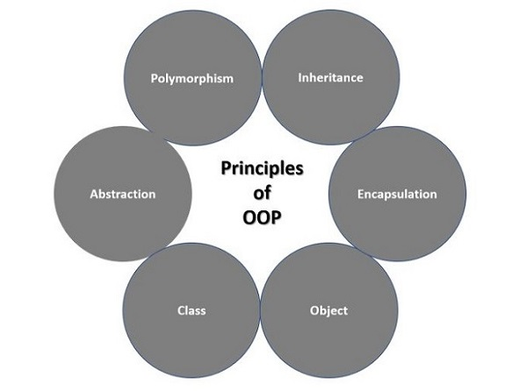
Conceitos de OOP em Python
Classes x Objetos
Fonte: https://www.tutorialspoint.com/python/python_oops_concepts.htm

Slide 7
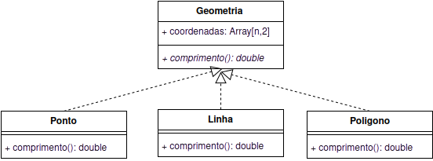
Diagrama de classes
Vamos representar dados geográficos utilizando três tipos de geometrias: pontos, linhas e polígonos.
Cada geometria deve guardar as coordenadas que a descrevem.
Pontos tem 1 par de coordenadas.
Linhas e polígonos podem ter vários pares de coordenadas.
Nos polígonos o primeiro e o último ponto são iguais.
As distâncias entre as coordenadas de linhas e polígonos são representadas por um segmento de reta.
Todas geometrias vão executar as mesmas operações (funções). Porém, a implementação de cada função depende do tipo de geometria. Usaremos a função comprimento() como exemplo.
Como podemos implementar isso em Python?
Link para o github

Slide 8
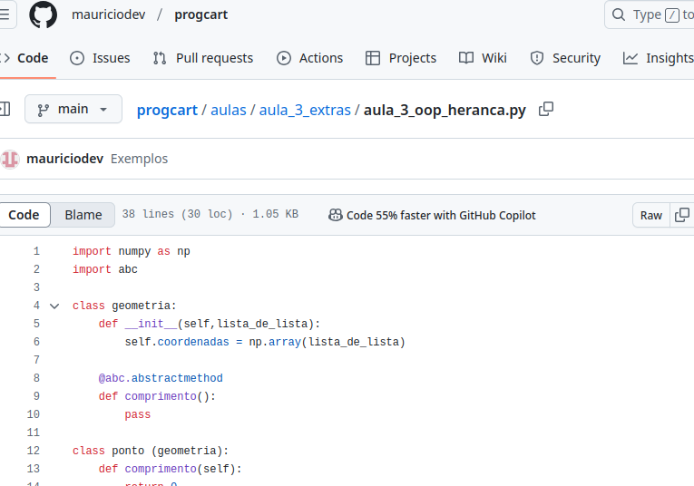
Código orientado a objetos com herança
https://github.com/mauriciodev/progcart/blob/main/aulas/aula_3_extras/aula_3_oop_heranca.py
Dúvidas: https://www.w3schools.com/python/python_classes.asp

Slide 9
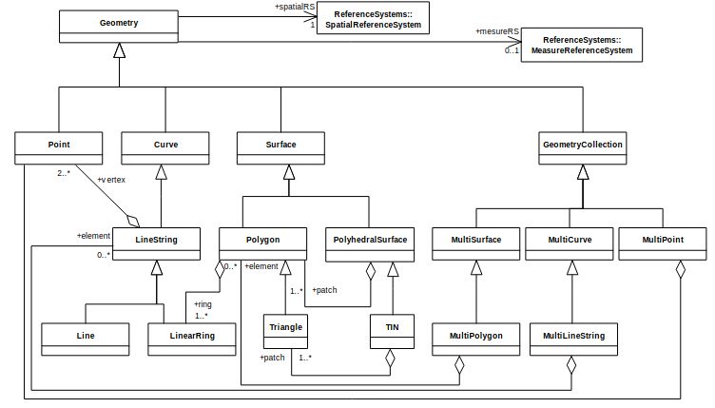
Simple features access
Espeficicação: https://www.ogc.org/publications/standard/sfa/

Slide 10
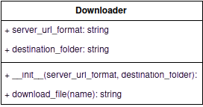
Exercício
Implementem uma classe que baixe dados de um servidor.
Para criar um objeto “Downloader” devem ser passados o endereço de download e uma pasta de destino. Exemplo:
  O endereço de uma folha no geoftp do IBGE é: https://geoftp.ibge.gov.br/cartas_e_mapas/folhas_topograficas/vetoriais/escala_1000mil/shapefile/g04_na19.zip
  O server_url_format seria: f”https://geoftp.ibge.gov.br/cartas_e_mapas/folhas_topograficas/vetoriais/escala_1000mil/shapefile/{name}.zip”
Dica: https://www.geeksforgeeks.org/how-to-download-files-from-urls-with-python/

Slide 11
Mais exercícios
Exercícios para o pessoal que quiser praticar orientação a objetos:
https://www.w3resource.com/python-exercises/oop/index.php

